Slide 1
人教版八年级物理
12.3 机械效率

Slide 2
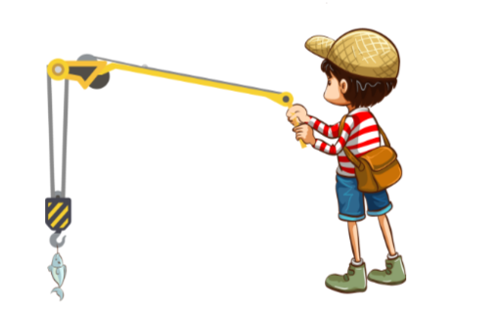
情景导入
他的“超级鱼竿”怎么就钓来这么条小鱼？
嗨！要是用这个“鱼竿”吊几吨的货物还大材小用吗？
哈哈！大材小用啦！

Slide 3
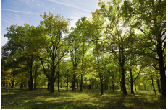
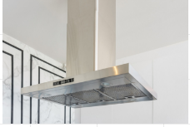
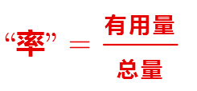
思考
﻿你知道生活中的“率”一词吗？
﻿种子的发芽率
﻿树的成活率
油烟净化率
﻿工作效率
﻿表示事物某一方面的优劣。

Slide 4
回顾
﻿复习提问：
﻿ 1. 功的两个要素：
﻿一是作用在物体上的力；
二是物体在力的方向上通过的距离。
﻿ 2. 功的计算公式：
W=Fs或W=Gh

Slide 5
思考
﻿有哪些办法可以将沙子运上三楼？
﻿1、桶装提上三楼。
2、使用定滑轮提到三楼。
3、使用动滑轮提到三楼。

Slide 6
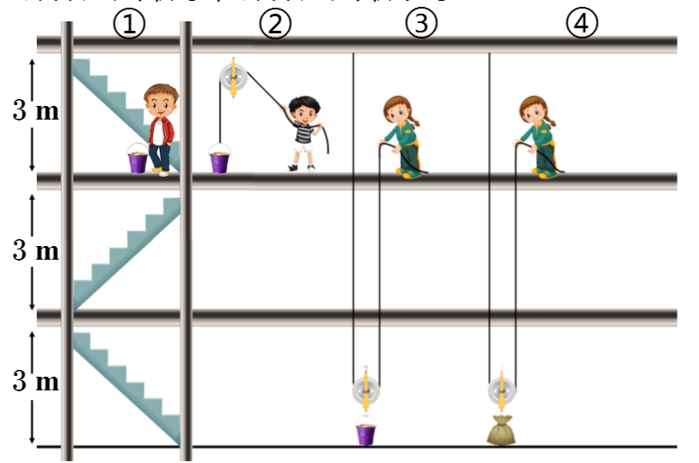
探究
﻿哪种办法最好，哪种办法最不好？

Slide 7
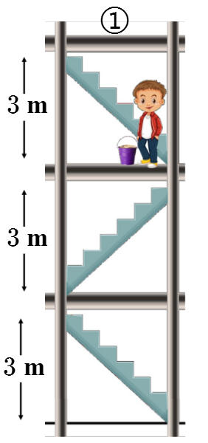
探究
﻿这个过程中都要做哪些功？
﻿对沙子做功：
﻿W₁=600J
﻿对桶做功：
﻿W₂=120J
﻿克服自重做功：
﻿W₃=2400J
﻿沙子重 100 N；桶重 20 N；体重 400 N；口袋重 5 N；滑轮重 10 N。

Slide 8
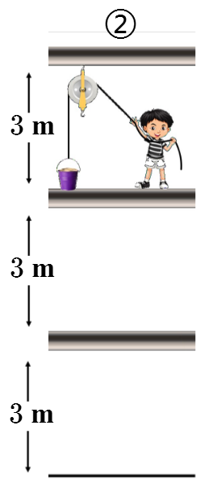
探究
﻿这个过程中都要做哪些功？
﻿对沙子做功：
﻿W₁=600J
﻿对桶做功：
﻿W₂=120J
﻿沙子重 100 N；桶重 20 N；体重 400 N；口袋重 5 N；滑轮重 10 N。

Slide 9
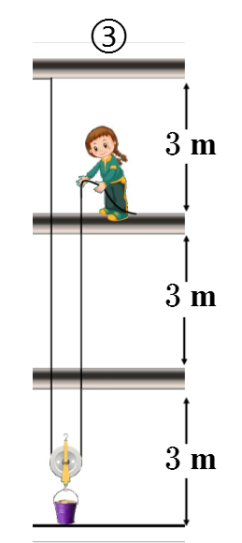
探究
﻿这个过程中都要做哪些功？
﻿对沙子做功：
﻿W₁=600J
﻿对桶做功：
﻿W₂=120J
﻿对动滑轮做功：
﻿W₃=60J
﻿沙子重 100 N；桶重 20 N；体重 400 N；口袋重 5 N；滑轮重 10 N。

Slide 10
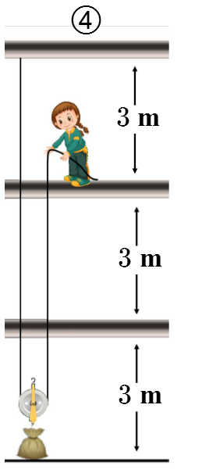
探究
﻿这个过程中都要做哪些功？
﻿对沙子做功：
﻿W₁=600J
﻿对口袋做功：
﻿W₂=30J
﻿对动滑轮做功：
﻿W₃=60J
﻿沙子重 100 N；桶重 20 N；体重 400 N；口袋重 5 N；滑轮重 10 N。

Slide 11
对人们有用的功。
﻿ 1. 对沙子做功。
﻿ 1. 对沙子做功。
2. 对桶做功。
不需要的，但又不得不做的功。
﻿①
﻿②
3. 克服自重做功。
2. 对桶做功。
对人们有用的功。
﻿ 1. 对沙子做功。
﻿ 1. 对沙子做功。
﻿③
2. 对桶做功。
﻿④
2. 对口袋做功。
3. 对动滑轮做功。
3. 对动滑轮做功。
不需要的，但又不得不做的功。

Slide 12
总结
﻿有用功
﻿实现目的而做的功。
必须做的功，叫做有用功。
﻿额外功
﻿克服机械自身（如动滑轮、绳子）的重力和摩擦等而做的功。
在做有用功的同时，人们不需要但又不得不做的功，叫做额外功。

Slide 13
总结
总功
﻿动力对机械所做的功。
有用功加额外功是总共做的功，叫总功。
即：W_{总}＝W_{有用}+W_{额外}

Slide 14
思考
﻿用水桶从井中提水的时候，所做的功哪部分是有用功，哪部分是额外功？
﻿提水所做的功是有用功，提水桶所做的功是额外功。
﻿如果桶掉到井里，从井里捞桶的时候，捞上的桶里带了一些水，这种情况下哪部分是有用功，哪部分是额外功？
﻿提水桶所做的功是有用功，提水所做的功是额外功。
注意
弄清工作目的是关键！

Slide 15
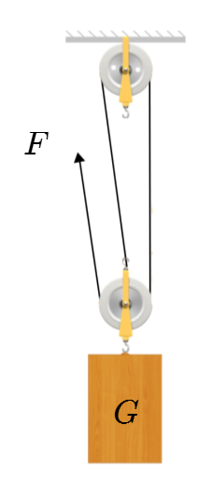
例
滑轮组。
提升重物，同时也必须将滑轮也提升。要克服滑轮重力和摩擦而额外做功，否则不能完成任务。这个功不是目的而又不得不做，是额外功。
要达到目的，完成有用功，必须施加力 F 对滑轮做功，是总功。
提升重物是目的，是有用功。

Slide 16
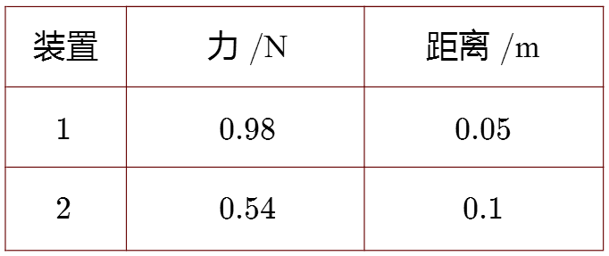
探究
﻿不使用机械直接提升物体做的功，与使用机械提升物体时做的功相同吗？
﻿W₁=Gh=0.98N×0.05m=0.049J
W₂=Fs=0.54N×0.1m=0.054J

Slide 17
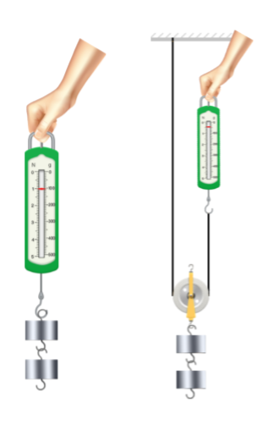
思考
﻿为什么使用动滑轮提升物体时做功会比较多？
﻿尽管使用动滑轮会省力，但由于滑轮本身要受到重力的作用以及摩擦等因素的影响，使我们多做了功。

Slide 18
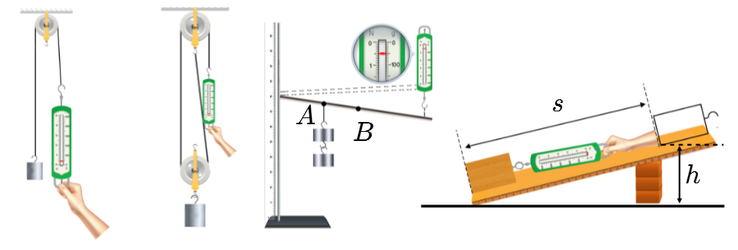
思考
﻿使用这些机械省功吗？
结论
﻿使用任何机械不省功。

Slide 19
结论
﻿有用功（ ﻿﻿﻿﻿W_{有}﻿﻿﻿﻿ ）：直接对物体所做的功（工作目的）。
﻿额外功（ ﻿﻿W_{额}﻿﻿ ）：由于机械自重和摩擦等因素影响，而不得不做的功（无用付出）。
﻿总功（ ﻿﻿W_{总}﻿﻿ ）：利用机械所做的功（实际付出）。
﻿ ﻿﻿W_{总}＝ W_{有}+W_{额}﻿﻿

Slide 20
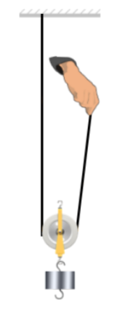
探究
﻿额外功产生的原因：
﻿机械自重和摩擦。
﻿绳子重力
﻿摩擦
动滑轮的重力

Slide 21
思考
﻿用水桶从井中提水的时候，所做的功哪部分是有用功，哪部分是额外功？
﻿提水所做的功是有用功，提水桶所做的功是额外功。
﻿如果桶掉到井里，从井里捞桶的时候，捞上的桶里带了一些水，这种情况下哪部分是有用功，哪部分是额外功？
﻿提水桶所做的功是有用功，提水所做的功是额外功。
注意
弄清工作目的是关键！

Slide 22
例
滑轮组。
提升重物，同时也必须将滑轮也提升。要克服滑轮重力和摩擦而额外做功，否则不能完成任务。这个功不是目的而又不得不做，是额外功。
要达到目的，完成有用功，必须施加力 F 对滑轮做功，是总功。
提升重物是目的，是有用功。

Slide 23
例题
卖茶杯的人，从货架上拿起茶杯；喝茶水的人，从桌面上端起盛茶水的茶杯，就两人克服茶杯重力做功的下列说法中正确的是（ ）。
D
A. 都是有用功
B. 都是额外功
C. 对喝茶的人而言是有用功
D. 对卖茶杯的人而言是有用功

Slide 24
例题
小明同学的体重为 500 N，他用重为 10 N 的水桶提着重 100 N 的水登上 5 m 高的教室使用，在这一过程中，他做的有用功和额外功分别是（ ）。
B
A. 500 J 50 J
B. 500 J 2550 J
C. 550 J 2500 J
D. 3000 J 50 J

Slide 25
例题
利用如图所示的滑轮，在粗糙水平面上匀速拉动物体，下列叙述正确的是（ ）。
B
A. 克服物体重力做的功是有用功
B. 克服物体受地面摩擦力做的功是有用功
C. 绳子自由端的拉力 F 做的功是有用功
D. 克服物体受地面摩擦力做的功是额外功

Slide 26
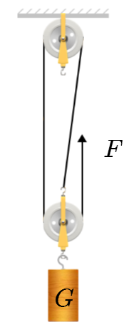
例题
某人用如图所示装置将重为 12 N 的物体匀速提高 0.1 m，拉力F＝6N ﻿﻿﻿﻿﻿﻿﻿﻿ ，则此人做的有用功为 ____ J，额外功为 ____ J。
1.2
0.6

Slide 27
﻿在保证所做有用功一定的情况下，人们总是希望额外功越少越好。即额外功在总功中所占的比例越少越好。
有用功与总功的比值叫机械效率。
表达式：
注意
机械效率通常用百分数表示，没有单位。

Slide 28
有用功与总功的比值叫机械效率。
思考
﻿机械效率可能等于 1 吗？
使用任何机械都不可避免地要做额外功，有用功总是小于总功，所以机械效率总是小于 1 的。
注意
理想状态，忽略重力和摩擦，才有可能使机械效率等于 1。

Slide 29
一些机械的机械效率

Slide 30
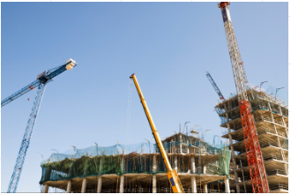
思考
﻿起重机的机械效率是50% ﻿﻿﻿﻿﻿﻿ ，它表示什么意义？
﻿使用起重机提升重物时所做的有用功跟总功的比值是50% ﻿﻿﻿﻿ ，也可以说有用功在总功中占的比例是50% ﻿﻿﻿﻿ ，另外的50% ﻿﻿﻿﻿ 是额外功。

Slide 31
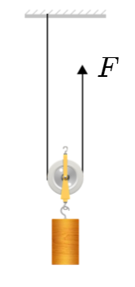
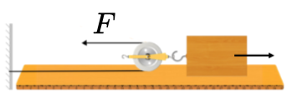
﻿克服物体重力做功为有用功。
﻿ W_{有}=G_{物}h
克服滑轮重力做功为额外功（不考虑摩擦力）。
﻿ F 做的功为总功。
﻿克服物体所受摩擦力所做功为有用功。
﻿ W_{有}=fs
克服绳和轮、轮和轴间摩擦所做功为额外功。
﻿ F 做的功为总功。

Slide 32
机械效率
W_{总}=F_{动力}s_{动力}
﻿作用在机械上的动力。
﻿动力作用点移动的距离。

Slide 33
例题
下列关于机械效率的说法中正确的是（ ）。
D
A. 越省力的机械，机械效率越高
B. 做功越慢的机械，机械效率越低
C. 做功越多的机械，机械效率越高
D. 总功相同时，额外功越小，机械效率越高

Slide 34
例题
下列关于功率、机械效率说法正确的是（ ）。
B
A. 省力越多的机械，机械效率越大
B. 机械做功越快，功率就越大
C. 单位时间做功越多的机械，机械效率越高
D. 机械做功越多，功率就越大
分析
机械效率指有用功占总功的比例，而做功的快慢指功率，二者之间没有什么关系。

Slide 35
例题
总功是 300 J，额外功是 30 J，则有用功和机械效率分别是（ ）。
C
A. 270 J，10% ﻿﻿﻿﻿﻿﻿﻿﻿﻿﻿
B. 330 J，90% ﻿﻿﻿﻿﻿﻿﻿﻿﻿﻿
C. 270 J，90% ﻿﻿﻿﻿﻿﻿﻿﻿﻿﻿
D. 330 J，10% ﻿﻿﻿﻿﻿﻿﻿﻿﻿﻿

Slide 36
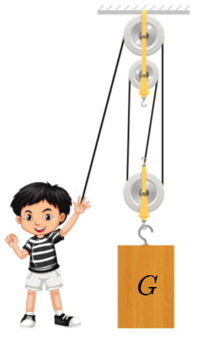
例题
工人用图示装置在 10 s 内将重为 450 N 的货物匀速提升 2 m，拉力的功率为 120 W。关于此过程，下列说法正确的是（ ）。
C
A. 做的有用功是 2700 J
B. 绳子自由端移动的距离是 8 m
C. 滑轮组的机械效率是75% ﻿﻿﻿﻿﻿﻿﻿﻿
D. 工人用的拉力大小为 150 N

Slide 37
例题
如图所示，重为 100 N 的物体在水平拉力 F 的作用下，沿水平面做匀速直线运动，受到的摩擦力大小为 24 N。如果滑轮组的机械效率为80%，那么水平拉力大小为（ ）。
B
A. 5 N B. 10 N C. 15 N D. 20 N

Slide 38
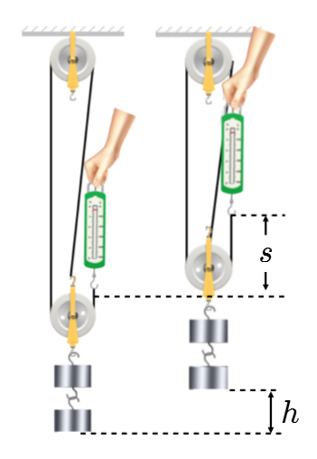
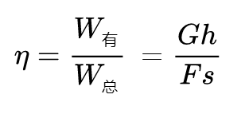
测量滑轮组的机械效率
﻿实验原理
﻿W_{总}＝Fs
﻿实验器材
﻿W_{有}＝Gh
﻿弹簧测力计
﻿刻度尺
﻿铁架台、滑轮、细线、钩码。

Slide 39
测量滑轮组的机械效率
﻿ 1. 按图组装滑轮组。记下钩码和绳子自由端的初位置。
﻿ 2. 缓慢匀速向上拉动测力计，读出拉力 F 的大小。根据钩码和绳子自由端的末位置，算出钩码上升高度 h 和绳端移动距离 s。将数据填入表格。
﻿ 3. 算出 W﻿﻿﻿_{有}﻿﻿﻿ 、W ﻿﻿﻿_{总}﻿﻿﻿ 和η，填入表中。
﻿ 4. 改变钩码个数，重复上面的实验。

Slide 40
测量滑轮组的机械效率
动手动脑，心灵手巧。
﻿W_{总}＝Fs
﻿W_{有}＝Gh

Slide 41
测量滑轮组的机械效率
结论
1. 滑轮组的机械效率与滑轮轴摩擦、动滑轮重、物重、绳重有关。
2. 滑轮组的机械效率与物体被提升的高度、绳子的绕法无关。
3. 同一滑轮组，物重越大，机械效率越高。不同滑轮组，物重一定，动滑轮越重，绳子越重，摩擦越大，机械效率越低。

Slide 42
拓展
计算：在忽略摩擦的情况下，有用功
W_{有}＝G_{物}h，额外功W_{额}＝G_{动}h ，
W_{总}＝W_{有}+W_{额}＝ G_{物}h+ G_{动}h
滑轮组机械效率为 ﻿
分析
从公式可以看出，滑轮组的机械效率主要与G ﻿﻿﻿_{物﻿﻿﻿} 和G ﻿﻿﻿_{动}﻿﻿﻿ 两个因素有关。

Slide 43
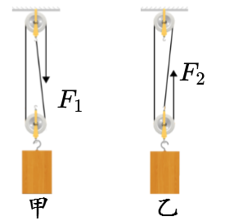
例题
用相同的滑轮和绳子分别组成如图所示的甲、乙两个滑轮组。把相同的重物匀速提升相同的高度。若不计绳重及摩擦，下列说法正确的是（ ）。
C
A. 绳子受的拉力F₁和F₂大小相等，滑轮组的机械效率相同
B. 绳子受的拉力F₁和F₂大小不相等，滑轮组的机械效率不同
C. 绳子自由端移动的距离不相等，机械效率相同
D. 绳子自由端移动的距离不相等，机械效率不同

Slide 44
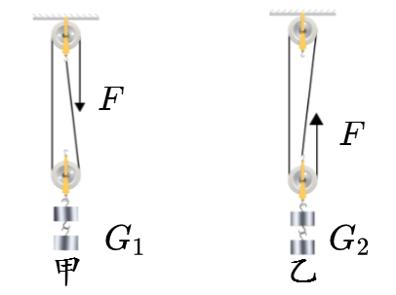
例题
如图所示，用相同的滑轮组成甲、乙两个滑轮组，分别将重力为G₁、G₂的重物匀速提升相同高度，所用的拉力均为 F，机械效率分别为η₁和η₂，不计绳重和摩擦，下列说法正确的是（ ）。
B
A. G₁＞G₂ ， η₁＞η₂ ﻿﻿﻿﻿﻿﻿﻿﻿﻿﻿
B. G₁＜G₂ ， η₁＜η₂ ﻿﻿﻿﻿﻿﻿﻿﻿﻿﻿
C. G₁＝G₂ ， η₁＝η₂
D. G₁＞G₂ ， η₁＜η₂ ﻿﻿﻿﻿﻿﻿﻿﻿﻿﻿

Slide 45
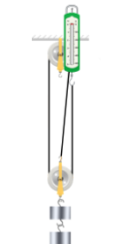
例题
某实验小组利用如图所示的装置测滑轮组机械效率，记录数据如下表：
匀速
（1）实验时，应沿竖直方向 _____ 拉动弹簧测力计。
（2）第②次实验中，拉力做的总功是 ____ J，滑轮组做的有用功是 ____ J，滑轮组的机械效率η＝_______ （结果保留一位小数）。
0.72
0.6
83.3%

Slide 46
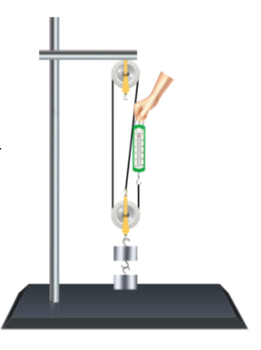
例题
如图为测量滑轮组机械效率的实验装置，钩码总重为 6 N。
（1）实验时应竖直向上 _____ 拉动弹簧测力计，测得拉力大小为 2.5 N。
（2）若钩码上升的高度为 10 cm，该滑轮组的机械效率为 ___ %﻿﻿﻿﻿﻿﻿﻿﻿ 。
（3）若仅增加钩码的质量，则该滑轮组的机械效率将 _____（选填“增大”、“减小”或“不变”）。
匀速
80
增大

Slide 52
练习
工人用滑轮组把一箱箱货物从一楼提升到五楼，在滑轮组上加润滑油后，机械效率提高了，则加润滑油后工人提升同样的重物时，做的（ ）。
B
A. 有用功减小，总功不变
B. 有用功不变，总功减小
C. 有用功增加，总功增加
D. 有用功减小，总功减小

Slide 53
例题
一台机械做功时，下列说法正确的是（ ）。
D
A. 机械做的额外功越少，机械效率就越高
B. 机械做的有用功越多，机械效率就越高
C. 机械做的总功越多，机械效率就越高
D. 机械做的有用功在总功中占的比例越大，机械效率就越高

Slide 54
例题
正确理解物理概念是学好物理的关键。关于功、功率和机械效率，下列说法正确的是（ ）。
A
A. 功率大的机械，做功一定快
B. 做功多的机械，功率一定大
C. 做功快的机械，机械效率一定高
D. 通过改进机械的性能可以使机械效率达到100% ﻿﻿﻿﻿﻿﻿﻿﻿﻿﻿

Slide 55
例题
用如图所示的滑轮组将重为 10 N 的物体匀速提升 0.1 m，拉力F＝6N ﻿﻿﻿﻿﻿﻿﻿﻿﻿﻿ ，在这一过程中，下列说法正确的是（ ）。
A
A. 所做的有用功为 1 J
B. 所做的额外功为 0.5 J
C. 所做的总功为 1.4 J
D. 此滑轮组的机械效率为 50% ﻿﻿﻿﻿﻿﻿﻿﻿﻿﻿

Slide 56
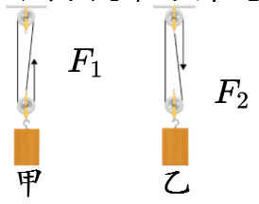
例题
如图所示，甲、乙两滑轮组中所使用的滑轮相同，仅绳的绕法不同，不计绳重和摩擦，下列说法正确的是（ ）。
D
A. 乙滑轮组更省力，机械效率也更高
B. 甲滑轮组更省力，机械效率也更高
C. 两滑轮组省力情况和机械效率都一样
D. 吊起相同重物时，两滑轮组机械效率相同，甲滑轮组更省力

Slide 57
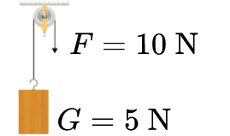
例题
如图所示，用 10 N 的拉力去拉 5 N 的物体，恰好使物体匀速上升，下列说法中正确的是（ ）。
D
A. 没有沿竖直方向向下拉物体时，会使得拉力变大，机械效率变低
B. 该滑轮的效率只有50%，是因为它的实质是一个费力杠杆
C. 该滑轮费力，但省距离
D. 该滑轮的效率只有50%，是由绳重和摩擦导致的

Slide 58
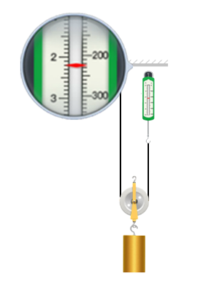
例题
用一个动滑轮将重为 4 N 的物体匀速提升 2 m，拉力大小如图所示，则（ ）。
C
A. 拉力是 2.4 N
B. 有用功是 4.4 J
C. 总功是 8.8 J
D. 机械效率是80% ﻿﻿﻿﻿﻿﻿﻿﻿﻿﻿

Slide 59
例题
如图所示，当水平拉力F＝5N时，恰好可以使物体 A 沿水平地面向左做匀速直线运动。已知物体 A 重为 30 N，所受地面的摩擦力为 9 N，物体 A 水平移动了 1 m，下列说法正确的是（ ）。
A
A. 该装置的机械效率为90%
B. 拉力 F 移动了 0.5 m
C. 拉力做功 5 J
D. 该滑轮为定滑轮

Slide 60
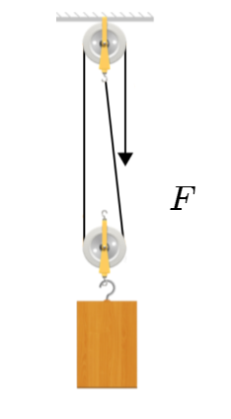
例题
如图所示，利用滑轮组将重 3 N 的物体，以0.2m/s的速度提升 1 m，拉力 F 为 2 N，（不计绳重及摩擦）下列说法正确的是（ ）。
C
A. 绳自由端移动的速度为0.6m/s
B. 动滑轮重 2 N
C. 滑轮组的机械效率为 75%﻿﻿﻿﻿﻿﻿﻿﻿﻿﻿
D. F 所做的有用功为 4 J

Slide 61
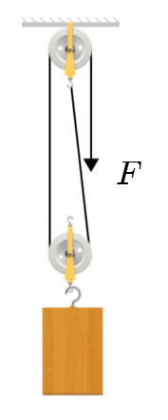
例题
如图，利用滑轮组将重 400 N 的物体，以0.3m/s的速度提升，拉力 F 为 250 N，忽略绳重和摩擦，下列说法正确的是（ ）。
C
A. 绳子自由端移动 1 m，物体上升 1 m
B. 绳子自由端移动的速度为0.9m/s
C. 滑轮组的机械效率为80%
D. 加快物体的上升速度，可以提高滑轮组的机械效率

